Slide 1
動物介紹
資料整理:胖吉

Slide 2
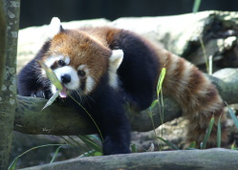
小貓熊
瀕臨絕種保育類野生動物
生活在海拔1,800-4,000公尺山區的森林或竹林。
小貓熊是夜行性或晨昏活動的動物，白天在樹上睡覺。

Slide 3
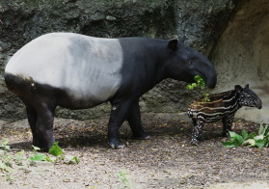
馬來貘
瀕臨絕種保育類野生動物
亞洲東南部
馬來貘前腳4趾，後腳3趾，是當今最原始的奇蹄類動物。
馬來貘的鼻子十分靈活
馬來貘視力較差

Slide 4
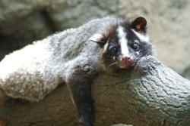
白鼻心
其他應予保育之野生動物
從額頭到鼻端有一條明顯的白色縱帶，所以被稱作「白鼻心」。肛門附近具有肛門腺，遇敵時會放出惡臭驅敵。
白鼻心為臺灣特有亞種

Slide 5
資料來源
小貓熊http://newweb.zoo.gov.tw/Pager/Show/ZooData_Index_Show.aspx?Animal_ID=164
馬來貘http://newweb.zoo.gov.tw/Pager/Show/ZooData_Index_Show.aspx?Animal_ID=99
白鼻心http://newweb.zoo.gov.tw/Pager/Show/ZooData_Index_Show.aspx?Animal_ID=9

